Slide 1
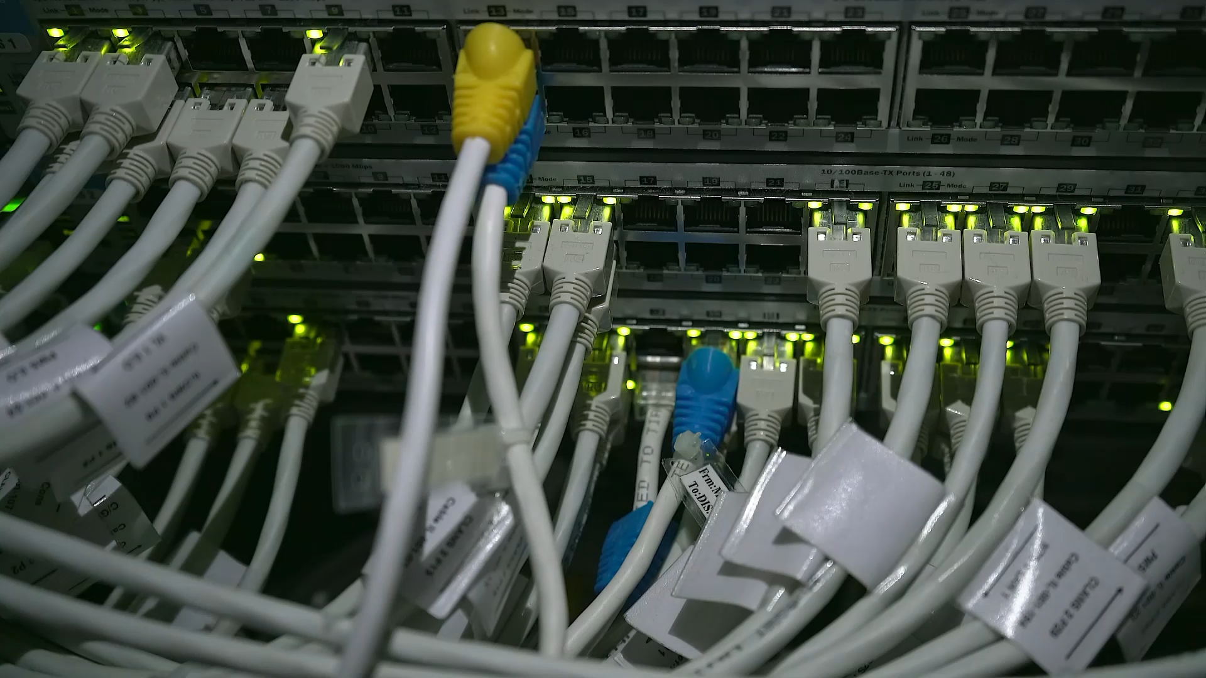
Aufzugsteuerung auf Sigamtek Steuerung und HMI
Präsentation Case Study 4 Steuerungstechnik
Al Hassan Al Sebehawi und Niklaus Janett

Slide 2
Agenda
01 | Vorstellung Projekt
02 | Funktionen und Bonus
03 | Steuerung
04 | Visu
05 | Demo

Slide 3
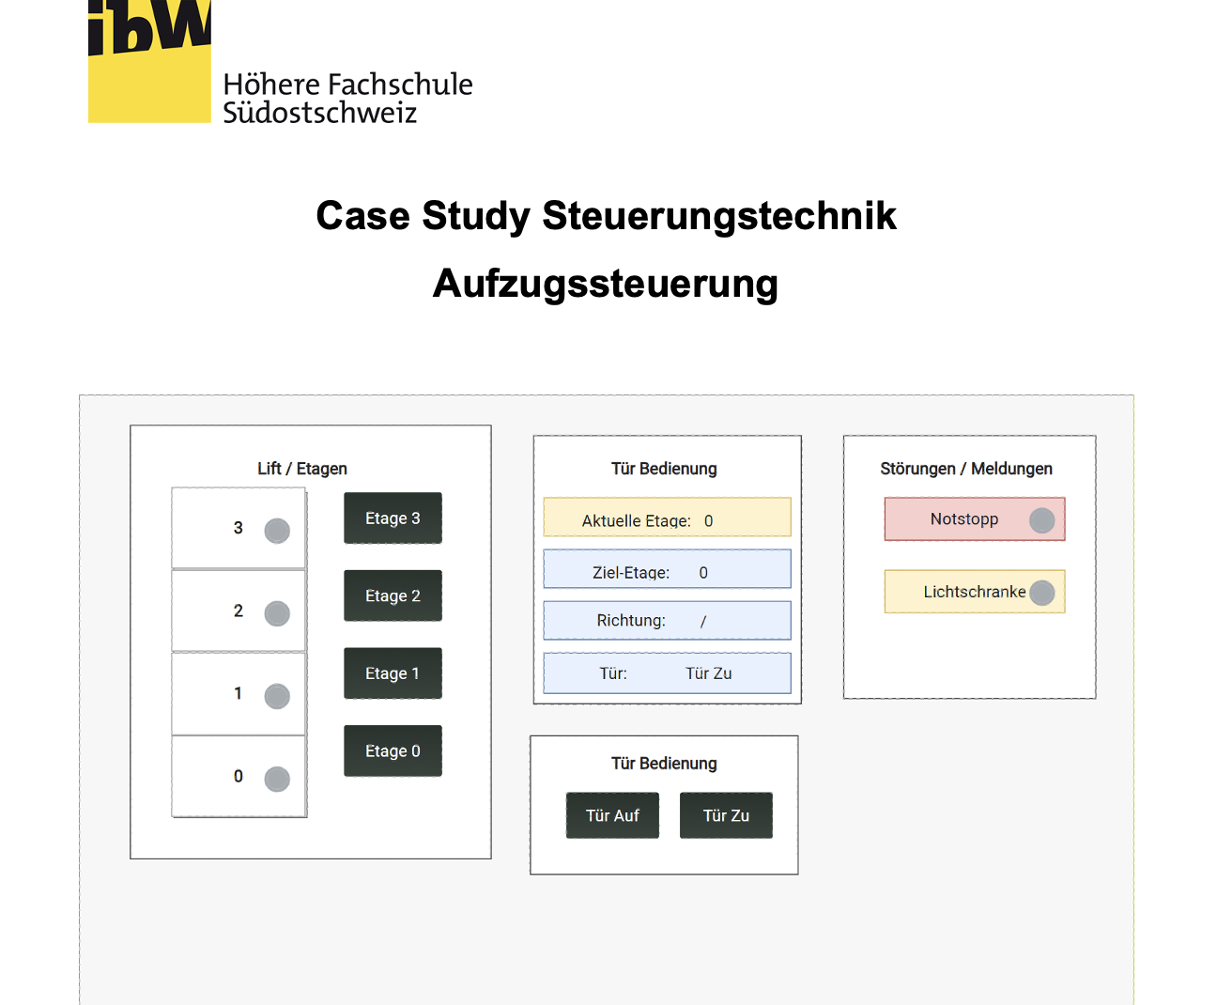
Projekt

Slide 4
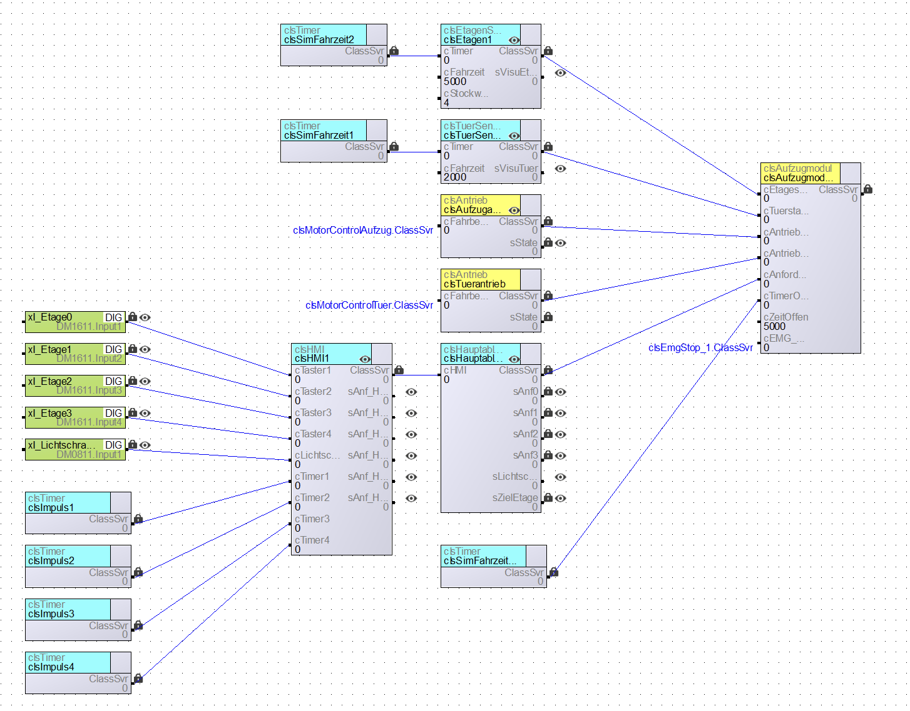
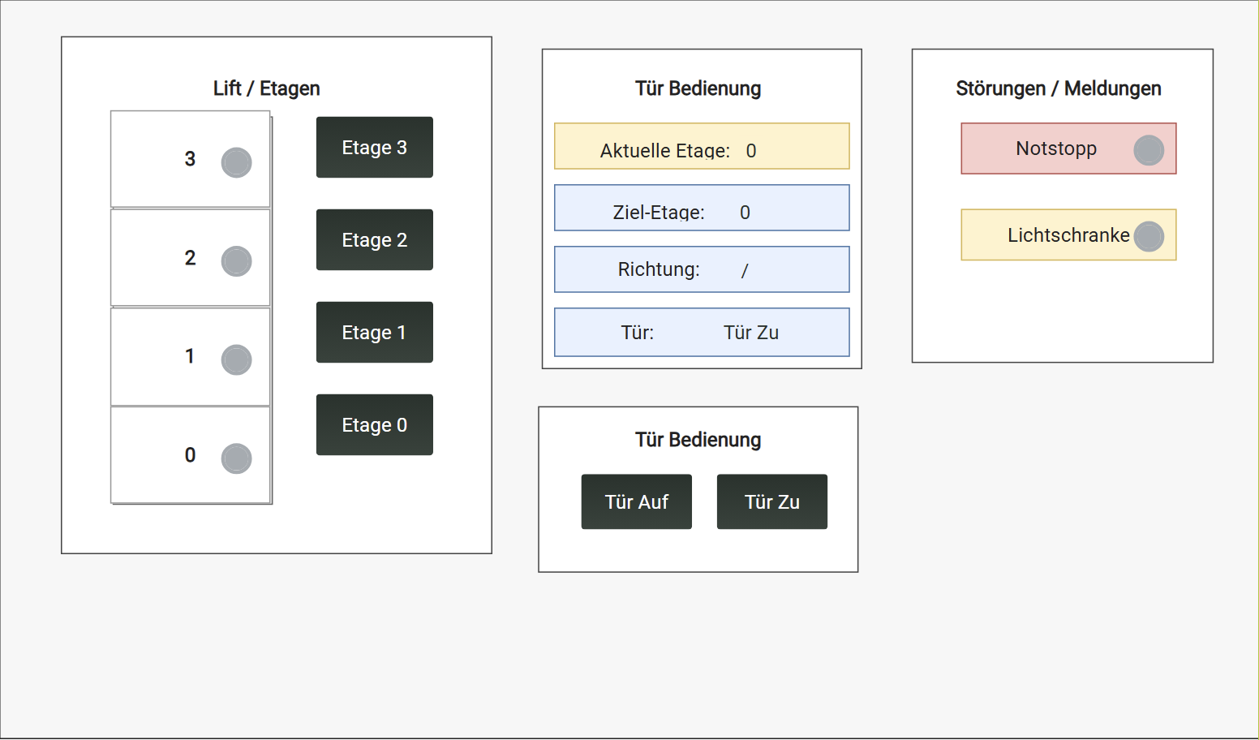
Funktionen

Slide 5
Steuerung

Slide 6
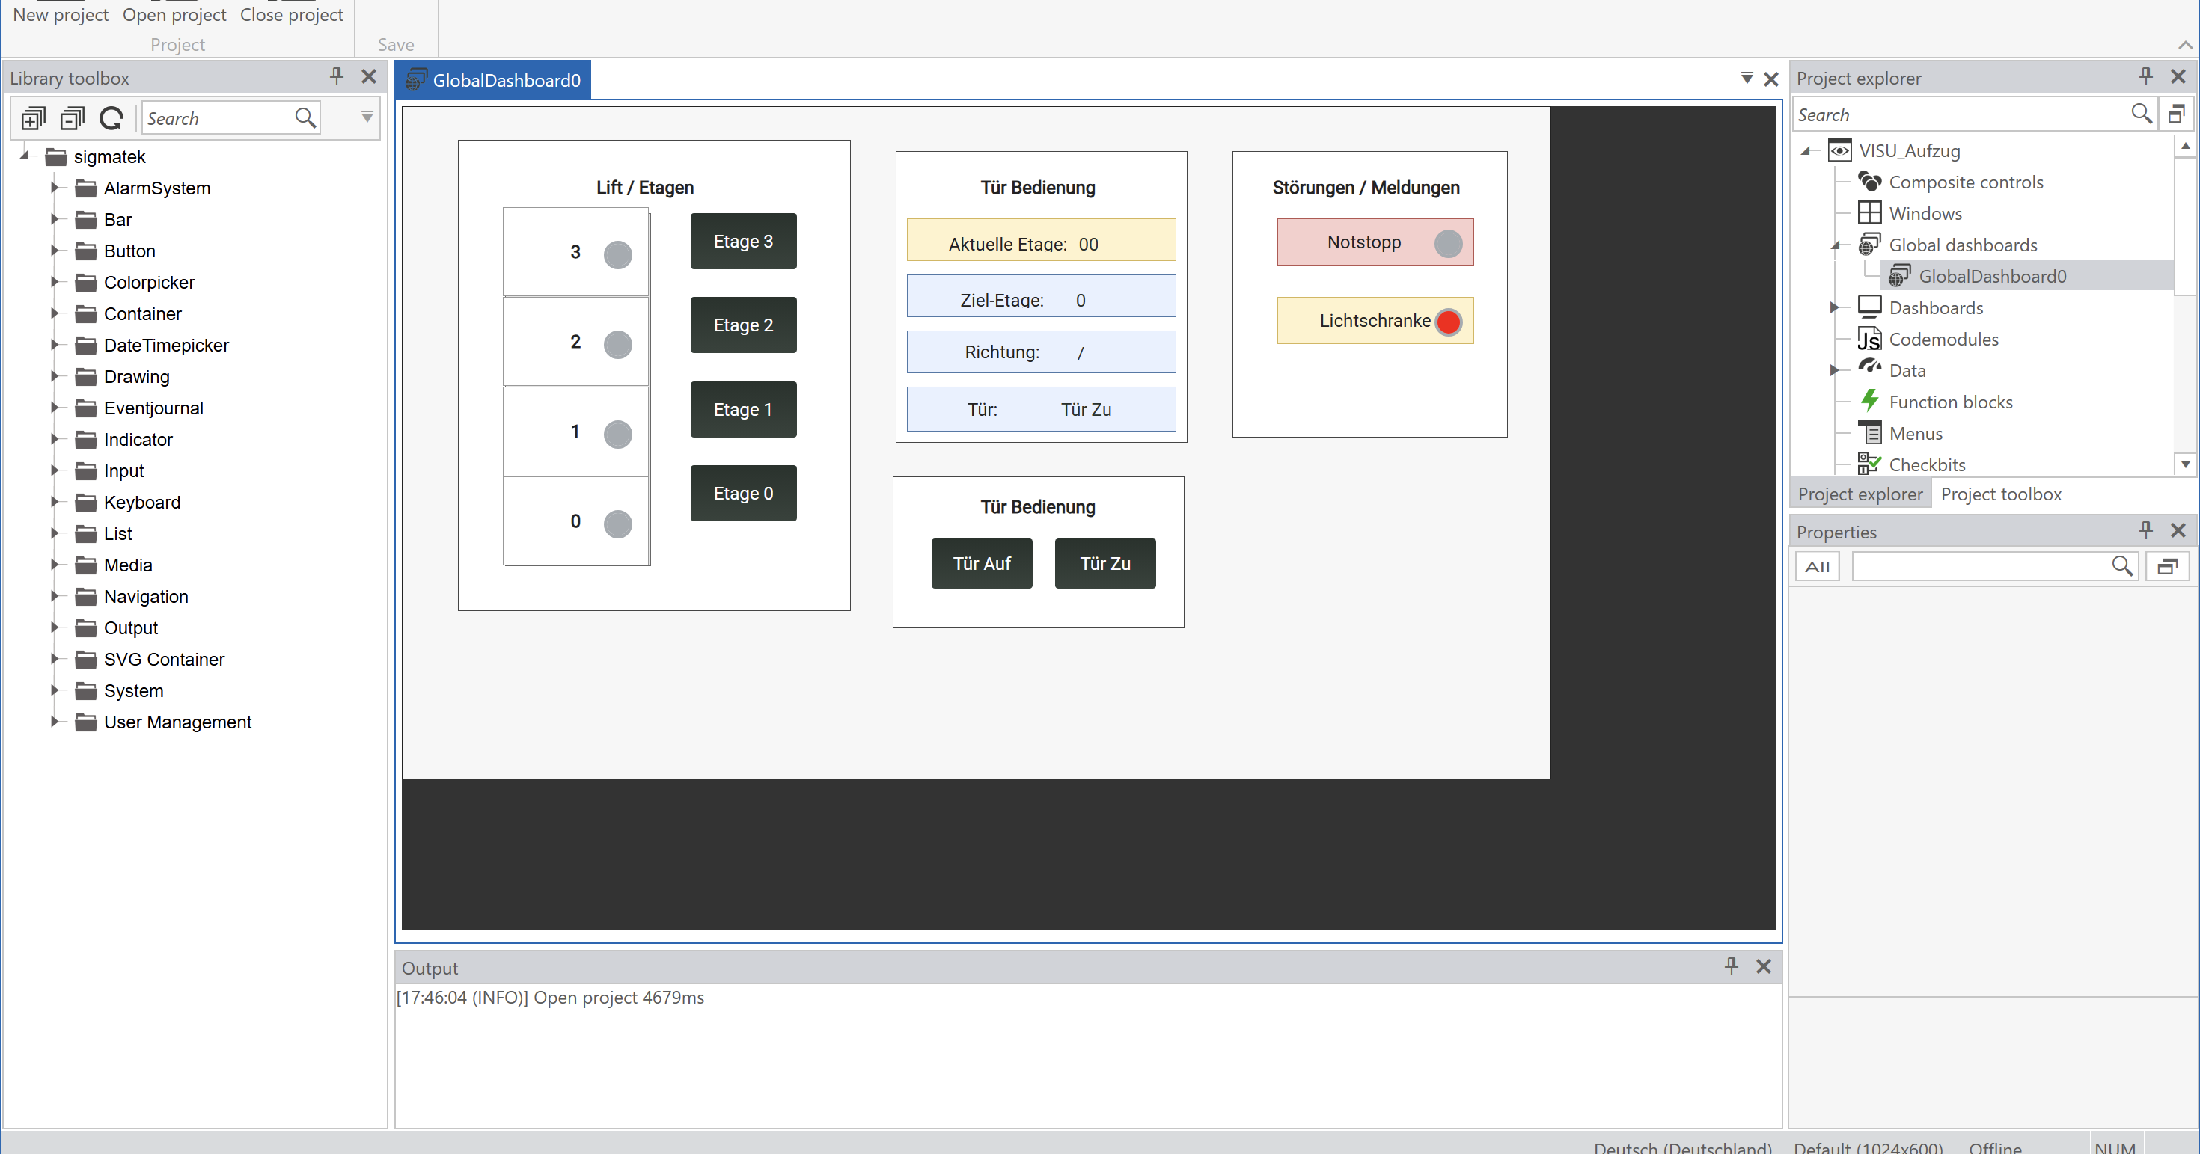
Visualisierung

Slide 7
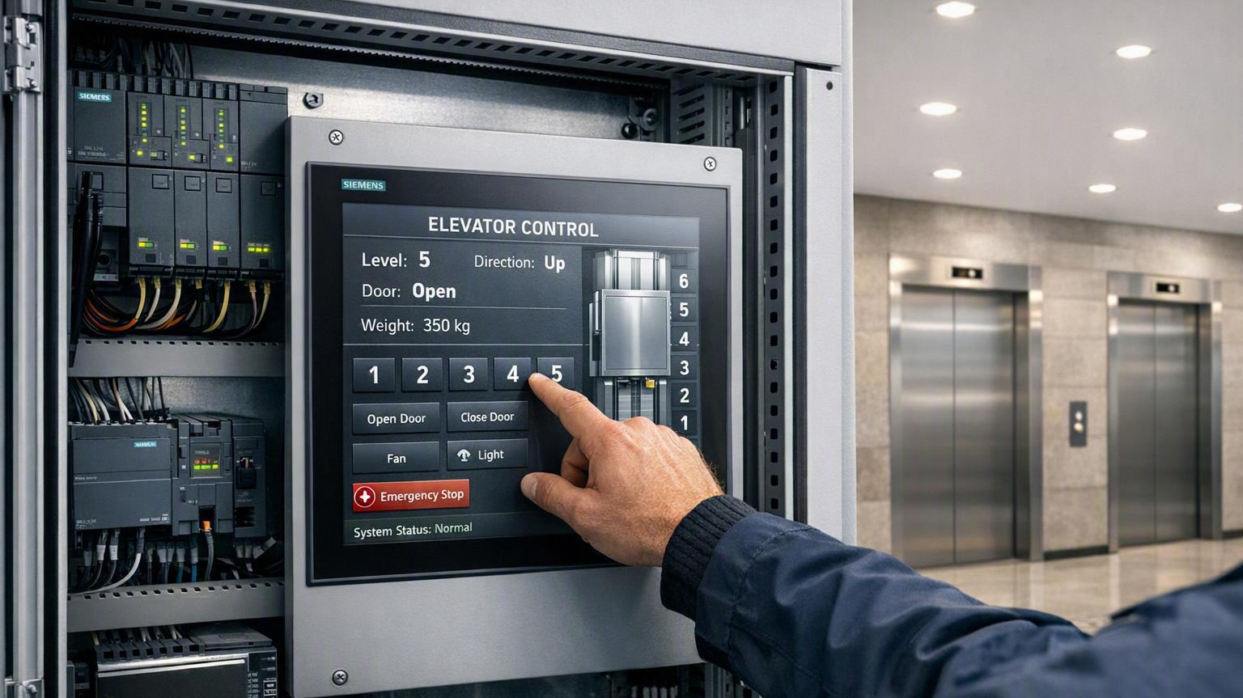
Live Demo

